Slide 1

Fındık Ocağı
Fındık bahçelerinde umutla yeşeren ve meyve veren bir hayat…
(Gerçek bir markadan alıntıdır.)
Rüveyda Ceren YILMAZ

Slide 2

Fındık Ocağı, kaliteli fındık üretimi ve dağıtımı konusunda uzmanlaşmış bir şirkettir. Firma müşterilerine mümkün olan en iyi ürün ve hizmetleri sunmaya kendini adamıştır. 20 yılı aşkın süredir faaliyet göstermekte ve sektörde kalite ve güvenilirlik açısından güçlü bir itibara sahiptir.

Slide 3
Fındık Ocağı’nın Hikayesi
Fındık tarımı ve ticaretiyle uğraşan büyük bir ailede doğmuş dört kız kardeş, çocukluklarını yazları fındık bahçelerinde fındık toplayarak ve fındık harmanlarını havuz gibi kullanarak geçirdiler. İlk ticaretleri daha yeni okuma yazmayı öğrenirken, topladıkları fındıkları satarak başladı. O zaman emeğin karşılığını alarak elde ettikleri kazancın tadı damaklarında kaldı ve sonrasında üniversiteden farklı bölümlerden mezun olsalar da, bu tutku onları tekrar bir araya getirdi.

Slide 4
Vizyon Fındık Ocağı, fındık üretim ve ticaretinde lider bir marka olmayı hedefler. Vizyonu, müşterilerine en kaliteli fındık ürünlerini sunarak onların hayatlarını daha lezzetli hale getirmektir. Aynı zamanda çevresel sürdürülebilirliği teşvik etmeyi ve yerel topluluklara destek sağlamayı amaçlar.
Misyon Fındık Ocağı, yüksek kaliteli fındık ürünlerini üretmek ve müşterilerine sunmak için sürekli çaba sarf eder. Müşteri memnuniyetini en üst düzeye çıkarmak için kalite, güvenilirlik ve yenilikçilik ilkelerine bağlıdır. Aynı zamanda çevresel sorumluluğunu yerine getirerek doğal kaynakları korumayı ve yerel toplulukları desteklemeyi taahhüt etmektedir.

Slide 5
Mevcut Dijital Varlık ve Dijital Strateji Adımları
Fındık Ocağı'nın halihazırda şirket ve ürünleri hakkında bilgilerin yer aldığı temel bir web sitesi bulunmaktadır. Web sitesi arama motorları için optimize edilmemiş olduğu için yeterince web sitesi trafiği bulunmamaktadır. Şirketin Facebook ve Instagram'da da sosyal medya hesapları var ancak bunlar düzenli olarak güncellenmiyor ve önemli bir takipçi sayısına sahip değil.
Marka adına dijital strateji hedefi olarak belirlenen: “Dijitalde güçlü bir marka algısı inşa ederek satışları arttırmak” var.

Slide 6
Hedef Kitle Analizi
Demografi
Hedef kitle; öncelikle 25-45 yaş arası, sağlık bilincine sahip, doğal gıdalara ilgi duyan bireylerdir. Daha yüksek bir gelire sahip olmaları ve kentsel alanlarda bulunmaları muhtemeldir.
Davranışsal Özellikler
Hedef kitle muhtemelen satın almadan önce ürünleri araştırıyor ve kalite ve sürdürülebilirliğe yüksek değer veriyor. Ayrıca sosyal medyadaki markalarla etkileşime geçmeleri ve etkileyicilerden kişiselleştirilmiş öneriler almaları da muhtemeldir.

Slide 7
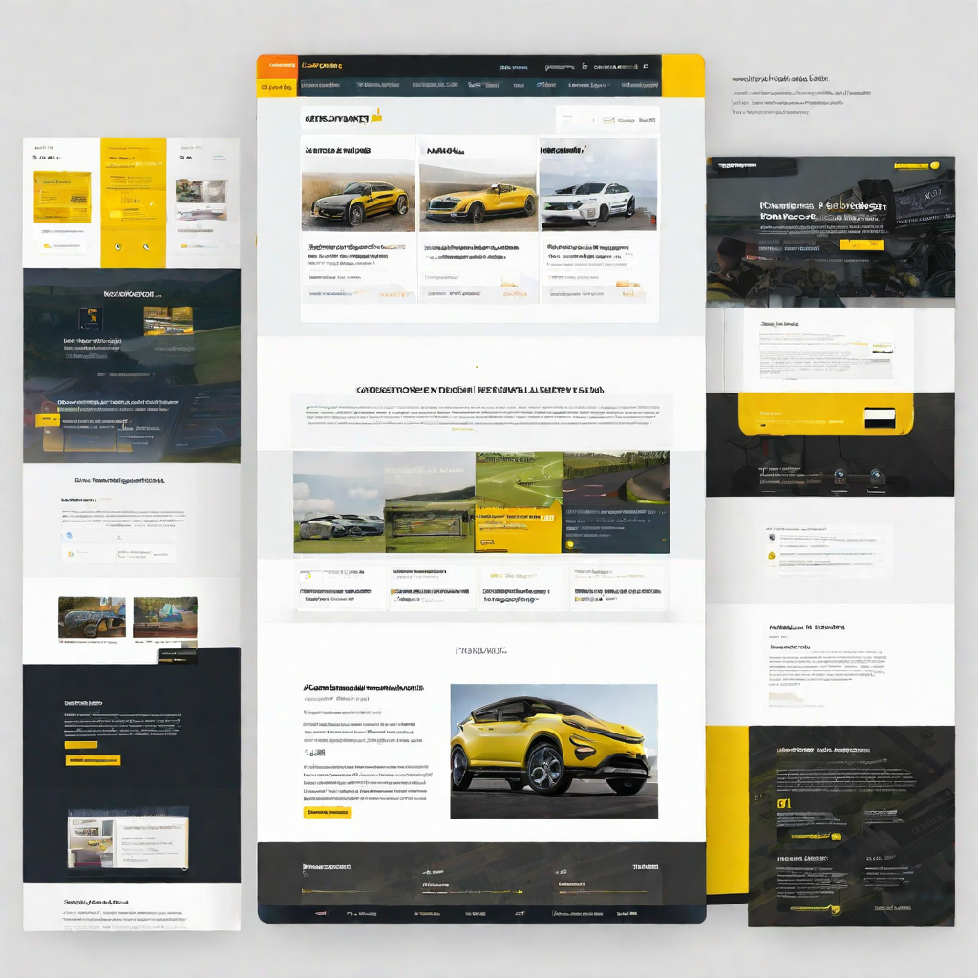
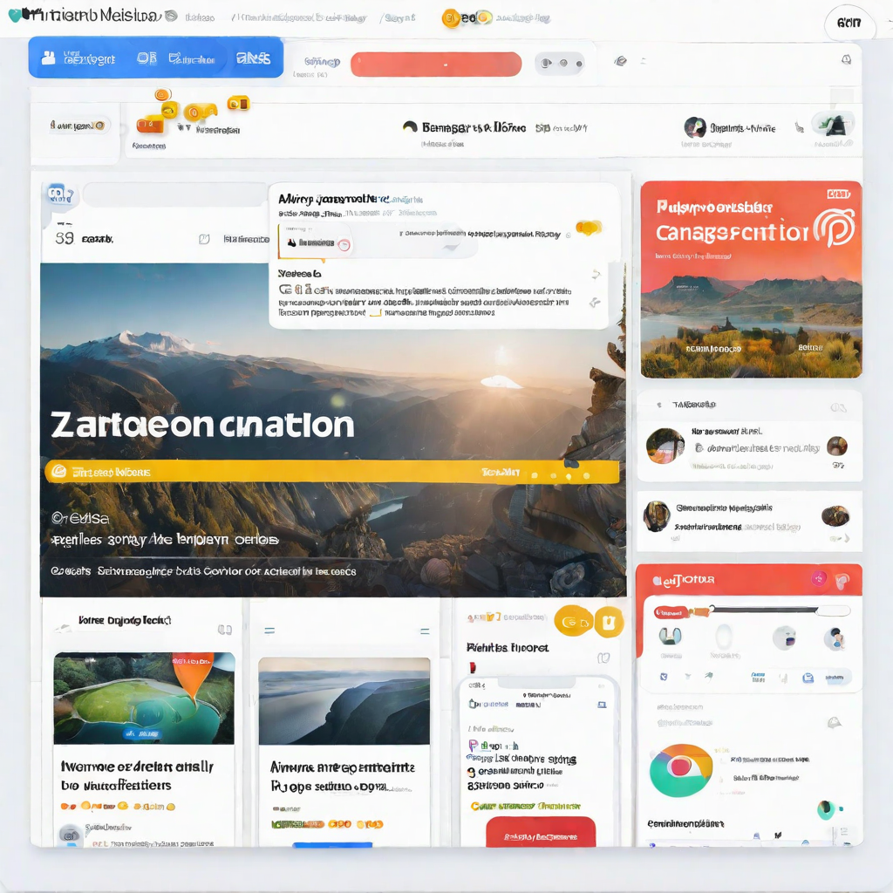
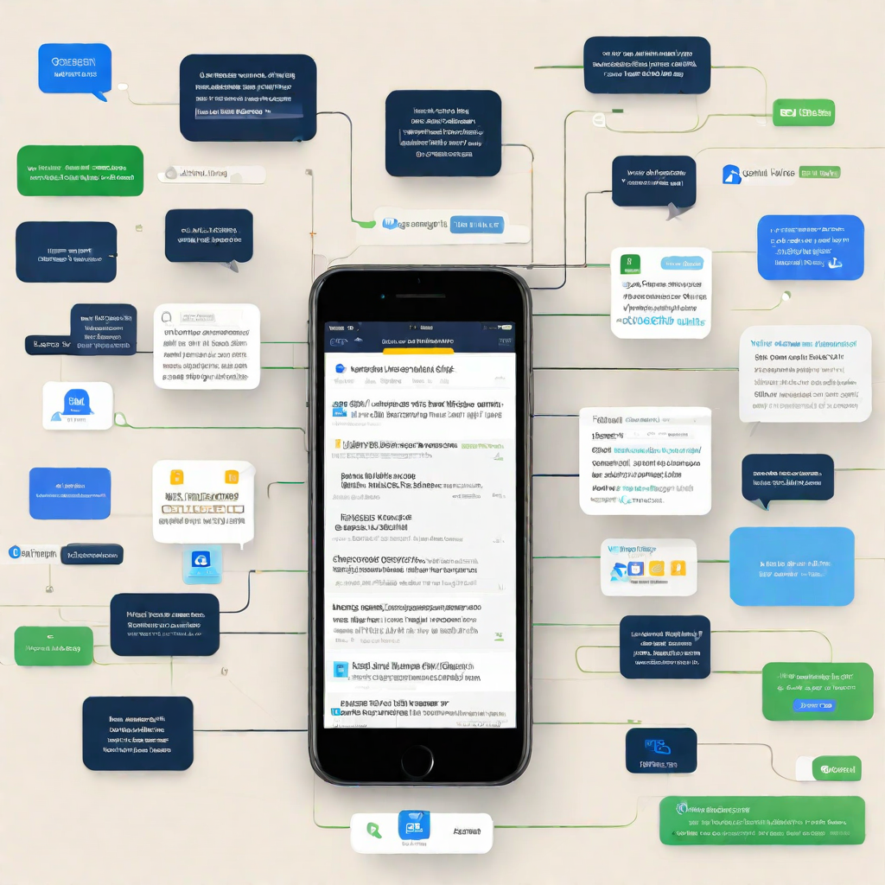
Rekabet Analizi Bu analiz, markanın güçlü ve zayıf yönlerini, pazar fırsatlarını ve tehditleri belirlemede yardımcı olacaktır.
Rakip Web Sitesi Analizi Güçlü yönleri, zayıf yönleri ve fırsatları belirlemek için rakip web sitelerinin derinlemesine analizi.
Sosyal Medya Analizi Katılım ölçümlerini, içerik stratejisini ve iyileştirilecek alanları belirlemek için rakip sosyal medya kanallarının analizi.
E-posta Reklamlar Analizi Hedef kitlede yankı uyandıran konu satırlarını, mesajları ve harekete geçirici mesajları belirlemek için rakip e-posta kampanyalarının analizi.

Slide 8
Hedeflenen Dijital Pazarlama Stratejisi
Arama Motoru Optimizasyonu (SEO)
Web sitesi içeriğini optimize etmek için anahtar kelime araştırması.
Web sitesi sıralamasını iyileştirmek için sayfa içi optimizasyon.
Sosyal Medya Pazarlamacılığı
Marka bilinirliğini ve katılımını artırmak için sosyal medya stratejisi geliştirin.
Ürünleri ve tarifleri sergilemek için görsel olarak çekici içerikler oluşturun ve düzenleyin.
E-posta Pazarlama
Web sitesi kayıtları ve sosyal medya promosyonları aracılığıyla e-posta listesi oluşturun.
Ürünleri ve tarifleri tanıtmak için kişiselleştirilmiş e-posta kampanyaları oluşturun.
İçerik pazarlama
Fındıkta marka değerlerini ve uzmanlığı sergileyecek içerik stratejisi geliştirin.
Müşterileri eğitmek ve onlara ilham vermek için blog gönderileri, videolar ve infografikler oluşturun.
Analitik ve Raporlama
Stratejiyi optimize etmek için web sitesi trafiğini, sosyal medya katılımını ve e-posta kampanyası performansını düzenli olarak izleyin ve analiz edin.

Slide 9
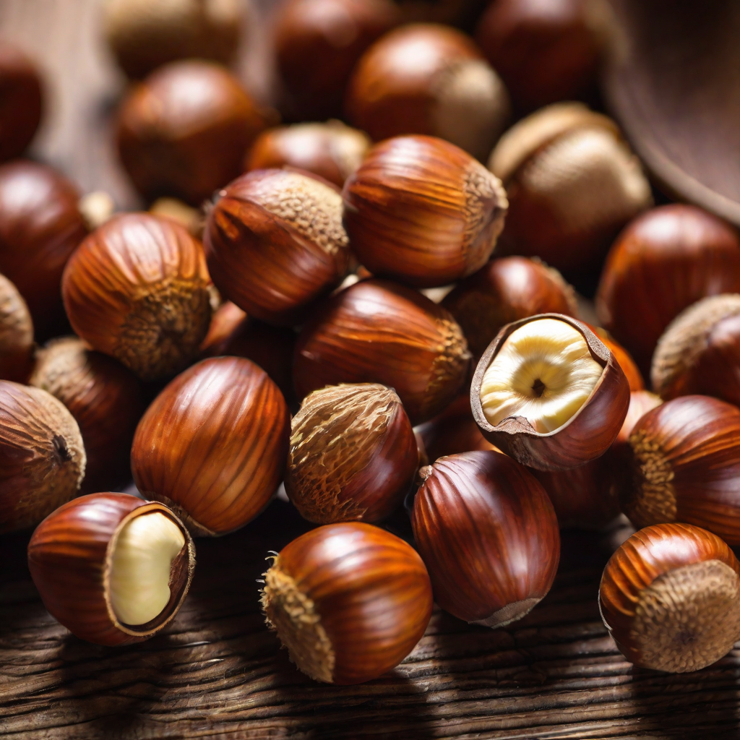
Arama Motoru Optimizasyonu
Anahtar Kelime Araştırması
Arama motoru sıralamalarını iyileştirmek ve organik trafiği artırmak için fındık ve ilgili ürünlerle ilgili anahtar kelimeleri araştırmak ve hedeflemek.
Sayfa İçi Optimizasyon
Arama motorunun görünürlüğünü ve alaka düzeyini artırmak için web sitesi içeriğini, meta etiketleri ve URL'leri optimize etme.
Bağlantı Oluşturma
Etki alanı otoritesini ve arama motoru sıralamalarını iyileştirmek için saygın web sitelerinden yüksek kaliteli geri bağlantılar oluşturmak.

Slide 10
Sosyal Medya Pazarlamacılığı
Platform Seçimi
Hedef kitle analizimize dayanarak sosyal medya pazarlaması için Instagram ve Facebook'a odaklanmanızı öneririz.
İçerik Stratejisi
İçerik stratejimiz, fındığın farklı tariflerdeki çok yönlülüğünü sergilemenin yanı sıra fındığın sağlık açısından faydalarını vurgulamaya odaklanacaktır.
Influencer Ortaklıkları
Tariflerinde fındık ürünlerimize yer veren sponsorlu gönderiler oluşturmak için yemek blog yazarları ve influencer'larla ortaklık kuracağız.

Slide 11
E-posta Pazarlaması
E-posta pazarlaması, potansiyel müşterilere ulaşmanın ve mevcut müşterilerin ilgisini canlı tutmanın etkili bir yoludur. Fındık Ocağı, yeni ürünleri tanıtmak, indirimler sunmak ve sektör haberlerini paylaşmak için e-posta pazarlamayı kullanabilir.
Segmentasyon
E-posta listesini müşteri davranışına ve tercihlerine göre bölümlere ayırmak, e-posta kampanyalarının etkinliğini artırabilir. Fındık Ocağı, satın alma geçmişi, coğrafi konum ve ilgi alanları gibi faktörlere göre listeyi bölümlere ayırabilir.
Kişiselleştirme
E-posta içeriğini kişiselleştirmek etkileşimi ve dönüşümleri artırabilir. Findik Ocagi, e-postalarını ilgili ürün önerileri, kişiselleştirilmiş konu satırları ve hedefe yönelik mesajlarla kişiselleştirmek için müşteri verilerini kullanabilir.
Otomasyon
E-posta kampanyalarının otomatikleştirilmesi zamandan tasarruf sağlayabilir ve verimliliği artırabilir. Findik Ocagi, müşteri katılımını ve müşteriyi elde tutmayı artırmak için hoş geldiniz e-postalarını, sepetten vazgeçilen hatırlatıcıları ve satın alma sonrası takipleri otomatikleştirebiliyor.

Slide 12
İçerik Pazarlama
Blog Yazıları
Fındığın yararları ve kullanımlarının yanı sıra tarifler ve pişirme ipuçları hakkında bilgilendirici ve ilgi çekici blog yazıları oluşturmak, Fındık Ocağı'nın sektörde bir düşünce lideri haline gelmesine yardımcı olabilir.
Videolar
Fındık hasat sürecini gösteren videoların yanı sıra tarif eğitimleri ve şirketin kamera arkası görüntülerinin oluşturulması, sosyal medyadaki marka farkındalığının ve katılımının artmasına yardımcı olabilir.
İnfografikler
Fındığın sağlık yararlarının yanı sıra yemek pişirmede ve fırında kullanımıyla ilgili görsel olarak çekici infografikler oluşturmak, daha geniş bir kitlenin ilgisini çekmeye ve sosyal medya paylaşımlarını ve katılımını artırmaya yardımcı olabilir.

Slide 13
Analiz Etme ve Raporlama
Fındık Ocağı için veriye dayalı analizler sonucu karar almak marka tarafına avantaj sağlayacaktır. Dijital pazarlama stratejisi, temel performans göstergelerinin (KPI'lar) kapsamlı analizine ve kampanyalarımızın sürekli izlenmesine dayanmaktadır. Web sitesi trafiğini, kullanıcı davranışını ve dönüşüm oranlarının yanı sıra sosyal medya etkileşimi ve e-posta açılma oranlarını izlemek için çeşitli analiz araçları kullanır ve kampanyaları gerçek zamanlı olarak optimize etmeye ve maksimum yatırım getirisi sağlamaya olanak tanır.

Slide 14
Teşekkür ederim… <3

